Slide 1
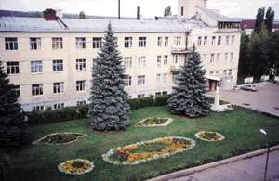
Государственное научное учреждение Научно-исследовательский институт сельского хозяйства Юго-Востока Россельхозакадемии является одним из крупнейших ведущих научных заведений агропромышленного комплекса Саратовской губернии, Поволжского региона и других субъектов Российской Федерации. Он был организован в 1910 году. В сеть института входит 3 опытных станции, государственное опытно-конструкторское бюро (ГОКБ) и 9 опытно-производственных хозяйств . Научная библиотека института насчитывает 1,5 млн. экземпляров книг. Подготовка кадров высшей квалификации ведется через аспирантуру (по 9 специальностям). Функционирует специализированный диссертационный советов по защите диссертаций на соискание степеней кандидата и доктора наук. В 2010 году исполнилось 100 лет, как был образован НИИСХ Юго-Востока.

Slide 2
За последние годы в лаборатории проводились исследования по определению эффективности методов оценки качества зерна, их унификации. Изучались лимитированность, информативность, модификационная изменчивость и генотипическая обусловленность целого комплекса показателей качества зерна. В работе по изучению состояния белково-протеиназного и углеводно-амилазного комплексов эндосперма зерновых культур в лаборатории привлекаются такие методы исследования как седиментационный, спектрофотометрический, вискозиметрический, электрофоретический и др. Современное оборудование позволяет выполнять поставленные задачи на высоком методическом уровне.

Slide 3
Сорта созданные в ГНУ НИИСХ Юго-Востока Озимая мягкая пшеница ( Яровая мягкая пшеница Яровая твердая пшеница Озимая рожь Яровой ячмень Просо Нут Соя Подсолнечник Сорго зерновое Суданская трава Кукуруза Люцерна изменчивая Люцерна синяя Эспарцет Овсяница луговая и др. .

Slide 4
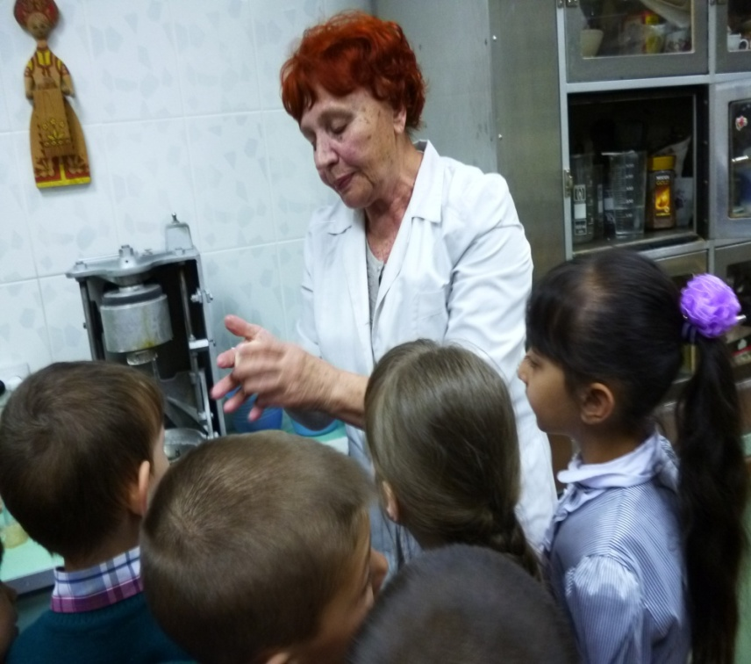
История современной лаборатории качества зерна начинается в первой половине ХХ века. В это время на Саратовской селекционной станции возникают два параллельных направления научных исследований, связанных с качеством зерна. Первое (биохимическое) получило свое развитие с образованием в 1916 году лаборатории биохимии под руководством Н.Н. Ермолаева. Второе (технологическое) возникло в конце 1929 года с образованием группы для изучения мукомольно-хлебопекарных свойств зерна, под руководством П.Н. Шибаева, рый возглавлял эти работы до 1936 года. С 1936 по 1977 год лабораторию технологической оценки зерна возглавлял д-р с.-х. наук

Slide 5
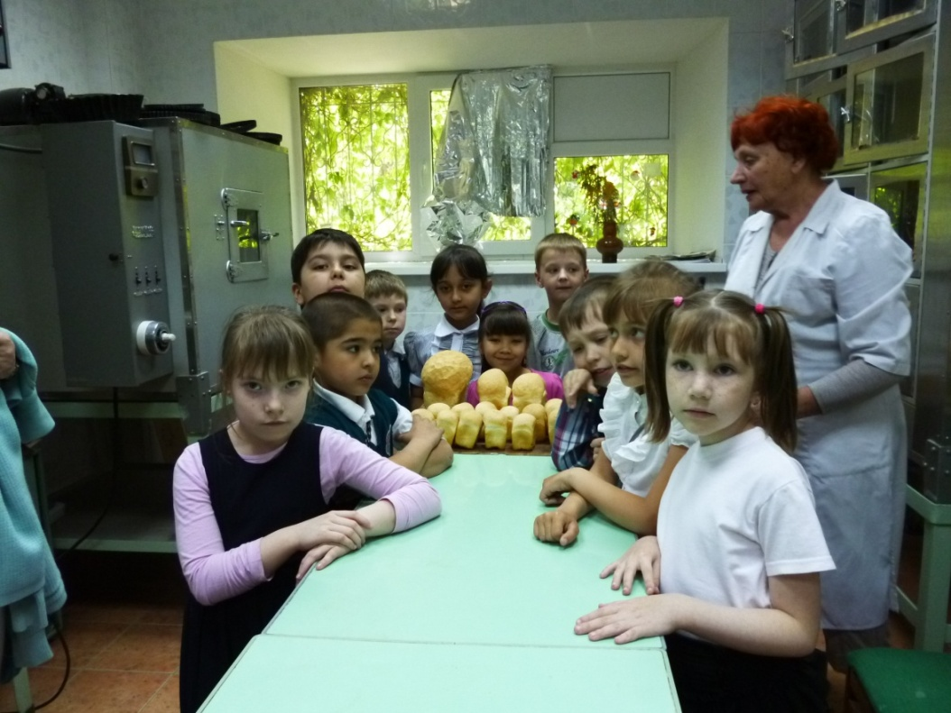
Отгадать легко и быстро: Мягкий, пышный и душистый, Он и чёрный ,он и белый, А бывает подгорелый.

Slide 6
Хлеб. Радо солнцу небушко, Полюшко подсолнышку, Рада скатерть хлебушку: Он на ней как солнышко.

Slide 7
Дети с огромным интересом рассматривали лабораторное оборудование .

Slide 8
Хлеб – всему голова!

